Slide 1
seminář pro příjemce OPZ+:
1. podmínky a pravidla realizace
Výzva 03_24_063:
Transformace pobytových zařízení pro ohrožené děti
Termín: 15. května 2025
Oddělení 874 MPSV

Slide 2
DVĚ ČÁSTI PREZENTACE PRO PŘÍJEMCE
Podmínky a pravidla realizace: účelem je seznámit příjemce s podmínkami a pravidly OPZ+ stanovenými pro realizaci projektů;
Zpráva o realizaci a žádost o platbu: účelem semináře je poskytnout příjemcům návod pro oblast monitorování projektu, tj. jak zpracovat vše potřebné pro předkládání zpráv o realizaci projektu a žádostí o platbu.

Slide 3

Obsah prezentace
Základní informace (Výzva č. 063, Rozhodnutí,..)
Změny v projektu
Publicita projektu
Kontroly a uchování dokumentů
Finanční řízení projektu
Indikátory
Zdroje informací, informační systémy
  Prostor pro Vaše dotazy – průběžně i na konci semináře

Slide 4

Výzva č. 063 Podporované aktivity

Slide 5
Výzva 063 - Podporované aktivity
Podpora procesu přípravy transformace péče o ohrožené děti v kraji, tvorba strategických a analytických dokumentů vč. transformačních plánů zařízení či jejich aktualizací
Podmínkou pro realizaci aktivity je zapojení koordinátora do procesu transformace a podpora multidisciplinárního transformačního týmu
  Nastavení koordinace a metodického vedení procesu transformace
  Vznik a činnost transformačních týmů konkrétních zařízení
  Zvyšování kompetencí relevantních aktérů v oblasti transformace péče o ohrožené děti
  Destigmatizační aktivity

Slide 6
Výzva 063 - Podporované aktivity
B) Podpora implementační fáze procesu transformace péče o ohrožené děti včetně praktické realizace transformačního procesu zařízení
Podmínkou pro realizaci aktivity je zapojení koordinátora procesu transformace
a podpora multidisciplinárního transformačního týmu / transformačního týmu jednotlivého zařízení.
  Koordinace a podpora při implementační fázi transformace
  Podpora vzniku nových nebo stávajících pracovních pozic: metodik k přehodnocení situace a potřeb dítěte, konzultant transformovaného zařízení, pracovník pro podporu dětí
  Zvyšování kompetencí relevantních aktérů v oblasti transformace péče
  o ohrožené děti
  Rozvoj a podpora systému náhradní rodinné péče
  Destigmatizační aktivity

Slide 7
Výzva 063 - Podporované aktivity
C) Podpora návazných služeb komunitního charakteru, které jsou zapojeny do transformačního procesu
Podmínkou pro realizaci aktivit spadajících pod část C je jejich přímá návaznost na realizaci aktivit pod bodem B (→ Část C nelze realizovat samostatně, ale pouze současně s realizací aktivit z části B).
  V rámci části C mohou být podpořeny pouze služby, které přímo navazují na transformační proces zařízení péče o ohrožené děti.
Bližší popis aktivit viz text výzvy a přílohy č. 1 výzvy na webu esfcr.cz.
Rozdělení aktivit zůstává v platnosti i během realizace.

Slide 8

V JAKÉ FÁZI JSOU NYNÍ PROJEKTY
  Závěr hodnoticí komise:
    k financování doporučeno 5 projektů v celkové hodnotě přes 80,5 milionů Kč (alokace výzvy 100 milionů Kč),
    nedoporučeny 2 žádosti.
  Všechny projekty mají vydané Rozhodnutí o poskytnutí dotace (tzv. RoD, k dispozici v elektronické podobě v informačním systému ISKP21+).
  Zálohové platby jsou vypláceny vždy cca 2 - 4 týdny před zahájením realizace projektu. Výše zálohové platby je uvedena v RoD.

Slide 9
ROZHODNUTÍ O POSKYTNUTÍ DOTACE
Každý žadatel byl depeší v systému ISKP21+ informován o tom, že má k dispozici platný právní akt – Rozhodnutí o poskytnutí dotace (RoD).
RoD obsahuje zejména:
  účel dotace, datum zahájení a ukončení realizace, termíny pro předkládání zpráv o realizaci, finanční rámec a platební podmínky, povinnosti příjemce, finanční opravy.
  příloha č. 1 „Informace o projektu“ obsahuje závazné znění klíčových aktivit, závazné cílové hodnoty indikátorů, přehled cílových skupin, podobou schváleného rozpočtu a finanční plán projektu, případně i údaje o partnerovi.

Slide 10

Změny projektu

Slide 11

Změny projektu
Všechny změny projektu se zapisují do IS KP21+ v podobě tzv. žádosti o změnu (ŽoZ).
Nepodstatné změny – bez předchozího souhlasu ŘO
Podstatné změny – před jejich provedením je nutný souhlas ŘO a v některých případech i vydání změnového Rozhodnutí o poskytnutí dotace
POZOR: ŘO může schválit pouze takovou změnu, která respektuje obsah výzvy k předkládání žádostí o podporu.
POZOR: Všechny prováděné změny musí být pro realizaci projektu nezbytné a v souladu se zásadou efektivního nakládání s prostředky.
POZOR: NIKDY NELZE MĚNIT ÚČEL DOTACE.
Rozlišení, zda se jedná o podstatnou či nepodstatnou změnu, může být někdy
problematické. Doporučujeme proto konzultovat plánovanou změnu v dostatečném
časovém předstihu s projektovým manažerem projektu.
Notes:
Podstatné změny: mají vliv na charakter projektu, plnění cílů projektu či dobu realizace projektu. Na posouzení žádosti má ŘO 20 pracovních dnů.
Podstatné změny projektu nesmí být příjemcem provedeny před jejich schválením ŘO, resp. před vydáním změnového právního aktu.

Slide 12
administrace změn projektu v IS KP21+
Příjemce zpracuje ŽoZ v IS KP21+:
  ŽoZ musí být vždy řádně odůvodněna - musí být uvedeny důvody, které k této změně vedly.
  ŽoZ musí být podepsána signatářem (osobou oprávněnou k podpisu).
Řídicí orgán:
  Určí, zda se jedná o podstatnou nebo nepodstatnou ŽoZ.
  ŽoZ schválí/vrátí k doplnění/zamítne.
  Projektový manažer Vašeho projektu vždy rád poradí, jak a kdy plánovanou změnu předložit.
Pokyny ke zpracování žádosti o změnu – www.esfcr.cz (Dokumenty)
Specifická část pravidel: kapitola 5 Změny projektu
Notes:
ŘO žádost o změnu posuzuje a v případě potřeby si vyžádá doplňující informace, příp. přepracování změny (či jejího odůvodnění). V případě vrácení k přepracování je příjemci vždy stanovena lhůta pro předložení nové verze žádosti o změnu, příjemce je povinen stanovenou lhůtu dodržet, případně má možnost žádost o změnu v IS KP21+ stáhnout (tj. zrušit).
Lhůta je stanovována s ohledem na charakter změny, které se žádost týká, a také s ohledem na rozsah nedostatků v žádosti o změnu.
POZOR: finanční obrazovky (rozpočet + rozpad financování + finanční plán) jsou provázané! Aktivují se všechny dohromady. I při změně pouze v rozpočtu musí být proveden i rozpad financování!

Slide 13
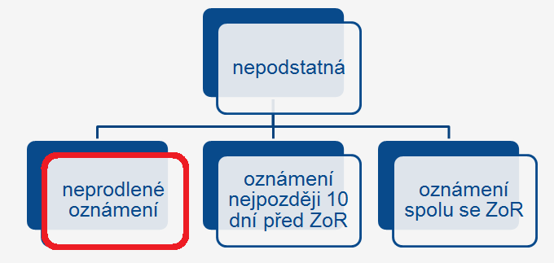
Nepodstatné změny I
1. Změny, které se hlásí neprodleně:
  změna sídla příjemce podpory;
  změna kontaktní osoby projektu (včetně změny kontaktních údajů – telefon, e-mail) či adresy pro doručení písemností;
  změna v osobách vykonávajících funkci statutárního orgánu příjemce;
  změna názvu příjemce

Slide 14
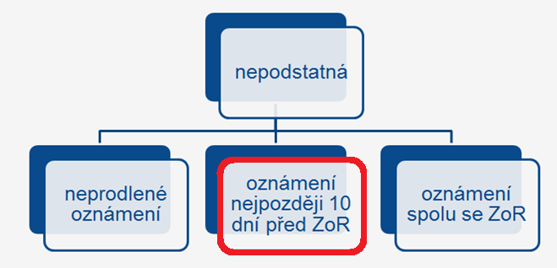
Nepodstatné změny II
2. Změny, které se hlásí nejpozději 10 pracovních dní před termínem podání nejbližší Zprávy o realizaci:
změny rozpočtu projektu (přesun prostředků mezi položkami, vytváření nových položek) v rámci jedné kapitoly rozpočtu;
přesun prostředků mezi jednotlivými kapitolami rozpočtu do výše 25 % celkových přímých nákladů projektu (počítáno kumulativně).
Notes:
Změnu je nutné nahlásit předem, aby mohl být včas aktualizován rozpočet projektu → zbytečně se může oddálit vyplacení platby.
Schválení žádosti o změnu rozpočtu projektu není možné chápat jako souhlas se všemi výdaji, které příjemce do nově vytvořených či navýšených řádků rozpočtu bude následně nárokovat ke schválení. Posuzování způsobilosti výdaje probíhá vždy nad konkrétním nárokovaným výdajem v každé ŽoP.

Slide 15
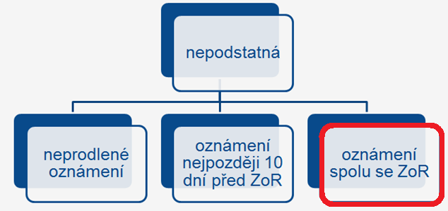
Nepodstatné změny III
3. Změny, které se hlásí
spolu s nejbližší ZoR:
  změna místa realizace
  změny smluv o partnerství
  navýšení počtu osob z cílové skupiny;
  vypuštění partnera z realizace projektu (pokud tato změna nevyžaduje navýšení částky veřejné podpory);
  změna týkající se plátcovství DPH příjemce či partnera s finančním příspěvkem;
  změna ve způsobu provádění klíčových aktivit, která nemá negativní dopad na plnění cílů projektu. Je vhodné přiložit dokument
  s navrhovaným zněním aktivit – například v režimu změn.
Notes:
Změna ve způsobu provádění klíčových aktivit, která nemá negativní dopad na plnění cílů projektu; jedná se zejména o technické aspekty, jako jsou načasování provádění aktivity, rozfázování provádění aktivity, rozšíření/snížení počtu činností, které klíčová aktivita předpokládala původně v menším/větším rozsahu, prodloužení provádění aktivity nad rozsah, který byl původně naplánovaný (ovšem stále v rámci schváleného období realizace projektu), rozšíření/zúžení záběru klíčové aktivity co se týče počtu účastníků nebo lokality.

Slide 16
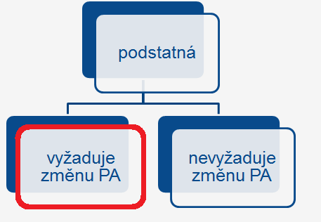
Podstatné změny I
Změny vyžadující vydání změnového
právního aktu:
  změna plánovaných výstupů a výsledků
  projektu (tj. cílových hodnot indikátorů);
  změna termínu ukončení realizace projektu;
  nahrazení partnera projektu jiným subjektem/subjekty,
  navýšení částky veřejné podpory nebo podpory de minimis,
  a další, viz Specifická část pravidel, kap. 5.1.2
Notes:
Překročení cílové hodnoty nebo naopak nedosažení cílové hodnoty stanovené pro daný indikátor se nepovažuje za změnu plánovaných výstupů a výsledků.
Snížení částky veřejné podpory či podpory de minimis nebo vyrovnávací platby není porušením žádného předpisu / pravidla, proto příjemce nemá povinnost toto hlásit jako změnu projektu.

Slide 17
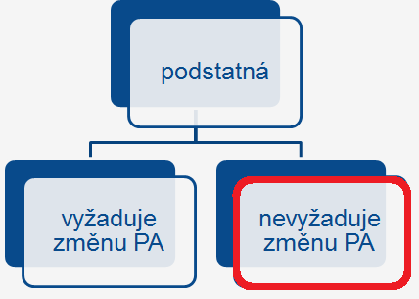
Podstatné změny II
2. Změny nevyžadující vydání změnového PA
  změny v klíčových aktivitách, kdy se nejedná
  o technické aspekty spadající do nepodstatných
  změn; mezi podstatné změny kromě jiného vždy
  patří zrušení klíčové aktivity nebo přidání zcela nové
  klíčové aktivity;
  zahrnutí nové cílové skupiny, tj. rozšíření projektu i na osoby, na které projekt původně zaměřen nebyl;
  změna bankovního účtu projektu doložená dokladem/potvrzením
  o vlastnictví účtu;
  a další, viz příručka Specifická část pravidel, kap. 5.1.2

Slide 18

Publicita projektu

Slide 19
Povinnost informovat veřejnost
Obecná část pravidel, kap. 19
      → Nedodržení povinností podléhá finančním opravám.
1) Popis projektu na internetové stránce a sociální síti:
  stručný popis projektu včetně jeho cílů a výsledků,
  informace, že na daný projekt je poskytována finanční podpora EU
  povinné prvky loga EU dle kap. 19.4 Obecné části pravidel
  → Popis je nutné zveřejnit při zahájení realizace projektu, nejpozději však do doby schválení 1. ZoR!
  → Popis je nutné dle potřeby aktualizovat
  → Minimálně do konce realizace projektu.
Notes:
Nedodržení povinností podléhá finančním opravám, tj. zakládá na základě zákona č. 218/2000 Sb., rozpočtových pravidel, porušení rozpočtové kázně, resp. neoprávněné použití podpory.
Na své internetové stránce, pokud taková existuje, na sociálních sítích, pokud příjemce nějakou sociální síť využívá

Slide 20
Povinnost informovat veřejnost
  2) Správa prezentace na portálu www.esfcr.cz
    základní obsah prezentace (tj. popis projektu) je na portál přenesen z obsahu žádosti o podporu, příjemce prezentaci průběžně aktualizuje.
  3) Plakát A3 v místě realizace projektu
    na snadno viditelném místě pro veřejnost,
    v návaznosti na zahájení realizace projektu, nejpozději do doby schválení 1. ZoR až do doby dokončení realizace projektu.
    Příjemce je povinen využít elektronické šablony: www.esfcr.cz
    4) V rámci všech informačních a komunikačních aktivit a na výstupech týkajících se projektu určených veřejnosti použije příjemce logo EU
Notes:
Pokud je projekt realizován na více místech, bude plakát umístěn na všech těchto místech.
Pokud příjemce realizuje více projektů OPZ+ v jednom místě, je možné pro všechny tyto projekty umístit pouze jeden plakát o minimální
velikosti A3 (při zachování dostatečné čitelnosti všech textů)

Slide 21
Povinné prvky loga EU
Znak EU;
povinný text: „Financováno Evropskou unií“ nebo „Spolufinancováno Evropskou unií.“
Varianty zobrazení znaku EU a povinných odkazů lze nalézt na www.esfcr.cz.

Slide 22
Povinnost užívání loga EU
ANO
  Plakát, billboard;
  Webové stránky, sociální média;
  Propagační tiskoviny, předměty, audiovizuální materiály;
  Inzerce, soutěže;
  Komunikační akce (semináře, workshopy, konference);
  Dokumenty určené pro veřejnost;
  PR výstupy.
NE
  Interní dokumenty;
  Veškeré smlouvy s dodavateli;
  Účetní doklady;
  Vybavení pořízené z finančních prostředků projektu;
  Pracovní smlouvy;
  Dokumentace k zakázkám;
  Neplacené PR články a převzaté PR výstupy;
  Vybavení pořízené z prostředků projektu (s výjimkou propagačních předmětů).

Slide 23
Používání log
Logo EU musí být umístěno tak, aby bylo zřetelně viditelné, jeho umístění a velikost musí být úměrné, musí být viditelné při otevření stránky na digitálním zařízení bez nutnosti přesunu na spodní část stránky.
Zobrazení v barevném provedení. Jednobarevné vyobrazení pouze ve specifických případech.
Jsou-li kromě loga EU zobrazena další loga, musí mít znak EU nejméně stejnou velikost (měřeno na výšku) jako největší z těchto dalších použitých log.
V případě použití dalších log se doporučuje umisťovat logo EU v horizontálním řazení vždy na první pozici zleva a ve vertikálním řazení na nejvyšší pozici.
Při řazení několika log za sebou je nutné dodržovat ochranné zóny jednotlivých log.
Notes:
úměrné rozměrům použitého materiálu nebo dokumentu
Jednobarevné vyobrazení: Specifickými případy se rozumí zejména
materiály, které jsou tištěny či určeny k tisku na běžných tiskárnách, technologie
omezující či neumožňující použití barevné verze (např. tisk na textil nebo gravírování
do skla a rytí do kamene či kovu) a další případy, kdy je použití barevné verze log
nehospodárné, neekologické či neestetické.1

Slide 24

Kontroly a uchování dokumentů

Slide 25
kontroly na místě
Příjemce musí umožnit vstup kontrolou pověřeným osobám, přístup k dokumentaci projektu (během realizace projektu, ale také po celou dobu, po kterou je povinen uchovávat dokumentaci projektu).
K provádění kontrol na místě či auditů je oprávněno také: Ministerstvo financí, orgány finanční správy, Evropská komise nebo Evropský účetní dvůr a Nejvyšší kontrolní úřad, popř. je mohou doprovázet další přizvané osoby.
ŘO si vyhrazuje možnost vyžádat si od příjemce informace o plánovaných aktivitách projektu, tzv. Plán aktivit projektu.
Ohlášená kontrola | příjemce je o kontrole dopředu informován, je mu poskytnut seznam potřebné dokumentace a časový harmonogram kontroly, kontrolu provádí pracovníci oddělení kontrol na místě, tzn. u příjemce.
Neohlášená kontrola | zejména při ověřování aktivit projektu

Slide 26
Uchování dokumentů
Povinnost uchovávat veškeré dokumenty související s realizací projektu po dobu 10 let od ukončení projektu - lhůta začíná běžet 1. ledna následujícího kalendářního roku poté, kdy byla příjemci vyplacena závěrečná platba, příp. kdy příjemce poukázal přeplatek dotace stanovený na základě schváleného vyúčtování výdajů v závěrečné žádosti o platbu zpět ŘO.
Více viz Obecná část pravidel, kap. 28 Uchovávání dokumentů.

Slide 27
Vzdělávací akce
Prezenční forma
- prezenční listiny obsahují min. označení projektu, označení vzdělávací aktivity, termín a čas zahájení a ukončení, jméno lektora a jeho podpis, jména účastníků, rozsah jejich účasti, podpisy stvrzující jejich účast. V případě několikadenních vzdělávacích aktivit je potřeba podpisem potvrdit každý den, kdy se účastník aktivity zúčastnil. Lze akceptovat i jiný doklad, např. výpis z evidence docházky/přehled docházky, kopie certifikátu/osvědčení podpořené osoby.
Distanční forma:
- sestava či jiný písemný výstup z příslušného softwarového nástroje obsahující délku trvání výuky, identifikaci účastníků školení a rozsah jejich účasti na vzdělávací akci, identifikaci vyučujícího, případně např. printscreen obrazovky obsahující přehled zúčastněných, datum a čas zahájení a ukončení výuky – za každý školicí den. Sestava musí obsahovat označení projektu, vzdělávací aktivitu, musí být opatřena podpisem vyučujícího. Kopie certifikátu/osvědčení podpořené osoby. Příjemce je povinen vytvořit a uchovat audiozáznam o průběhu vzdělávací akce za každou lekci (školicí den).
E-learning, webináře
- printscreeny, písemný výstup z aplikace, certifikát/osvědčení.
Více viz Obecná část pravidel, kap. 28.
Notes:
V případech, kdy není vytváření audiozáznamu žádoucí z důvodu citlivého obsahu (např. vzdělávací programy pro děti se zdravotním znevýhodněním, motivační vzdělávací programy pro děti ze sociálně znevýhodněných rodin) povinnost vytvořit a uchovat audiozáznam neplatí.

Slide 28
Setkávání skupin, poradenství či konzultace
Prezenční forma
seznam zúčastněných osob doplněný jejich podpisy.
Distanční forma:
sestava či jiný písemný výstup z příslušného softwarového nástroje: jednoznačná identifikace účastníků a pracovníka, který dané setkání organizoval, termín a čas zahájení a ukončení, musí to být opatřeno podpisem poradce/konzultanta/pracovníka, který setkání organizoval.
Poradenství/konzultace s využitím telefonické komunikace:
písemný záznam s identifikací účastníků a poradce/konzultanta, termín a čas zahájení a ukončení poradenství, podpis.
Poskytování specifických sociálních služeb:
z důvodu respektování anonymity klienta (např. terénní programy): doklady, ze kterých vyplývá datum, hodina, druh poskytnuté služby a podpis zodpovědného pracovníka.
Notes:
(více viz Obecná část pravidel, kap. 28)

Slide 29

Finanční řízení projektu

Slide 30
Hlavní zásady financování
Finanční toky
Zálohové platby (režim ex-ante)
Zpětné vykazování výdajů příjemcem (ŽoP)
Harmonogram poskytování finančních prostředků (finanční plán)
Spolufinancování
uvedeno v právním aktu
pro výzvu 063 – kraje mimo hl. m. Praha 15 %

Slide 31
Účetnictví
Povinnosti:
vést účetnictví podle zákona č. 563/1991 Sb., o účetnictví,
ve znění pozdějších předpisů,
vést oddělenou evidenci nebo přiřadit kód ke všem výdajům spadajících do přímých osobních nákladů,
doklady musí splňovat náležitosti účetního dokladu ve smyslu § 11 zákona č. 563/1991 Sb., o účetnictví, nebo předepsané náležitosti daňového dokladu ve smyslu § 29-30 zákona č. 235/2004 Sb., o dani z přidané hodnoty,
předmětné doklady musí být správné, úplné, průkazné, srozumitelné a průběžně chronologicky vedené, to způsobem zaručujícím jejich trvalost,
při kontrole příjemce poskytne na vyžádání kontrolnímu orgánu účetnictví v plném rozsahu.
Notes:
Příjemci, kteří nevedou účetnictví podle zákona č. 563/1991 Sb., o účetnictví, jsou povinni vést daňovou evidenci podle zákona č. 586/1992 Sb., o daních z příjmů, rozšířenou o uvedené požadavky.
ŘO je oprávněn si od příjemce vyžádat jakýkoli dokument, který je nezbytný pro ověření způsobilosti výdajů v rámci projektu (a může se jednat i o dokument, který vznikl v době před zahájením realizace projektu).
Je-li dotace vyplácena v režimu vyrovnávací platby za službu obecného hospodářského zájmu, má příjemce povinnost vést příjmy a výdaje (výnosy a náklady) spojené s poskytováním příslušné služby ve svém účetnictví odděleně od příjmů a výdajů (výnosů a nákladů) spojených s jinými službami či činnostmi organizace. Povinnost odděleného účtování se vztahuje na veškeré položky související se sociální službou v režimu služeb obecného hospodářského zájmu (nikoli pouze výdaje financované prostředky vyrovnávací platby na příslušnou sociální službu).

Slide 32
způsobilé výdaje
Podpora z OPZ+ je určena pouze na způsobilé výdaje.
Způsobilý výdaj je takový, který:
  je v souladu s právními předpisy EU a ČR relevantními pro projekt,
  je v souladu s pravidly a cíli programu a s podmínkami poskytnutí podpory,
  je přiměřený (viz dále),
  vznikl v době realizace projektu,
  je řádně identifikovatelný, prokazatelný a doložitelný
  je nezbytný pro dosažení cílů projektu.
Uvedené podmínky musejí být naplněny všechny zároveň.
Podpora z OPZ+ je ve výzvě 063 poskytována pouze na neinvestiční výdaje.
Notes:
Doba realizace projektu: datum zahájení i datum ukončení realizace specifikuje právní akt, a byl uhrazen nejpozději do okamžiku ukončení administrace závěrečné zprávy o realizaci projektu, resp. závěrečné žádosti o platbu.

Slide 33
Charakteristika způsobilého výdaje I
Přiměřenost výdaje znamená dosažení optimálního vztahu mezi:
Hospodárností, tj. minimalizace výdajů nutných k dosažení cílů projektu při dodržení odpovídající kvality stanoveného cíle;
Účelností, tj. přímá vazba na cíle projektu a nezbytnost pro jeho realizaci;
Efektivností, tj. vynaložením veřejných prostředků tak, aby se ve srovnání s jejich objemem dosáhlo maximálního rozsahu, kvality
a přínosu.
Pokud výdaje vykazované příjemcem nejsou přiměřené, ŘO je oprávněn výdaj jako způsobilý neschválit, nebo jej schválit pouze do určité výše.
Na portálu www.esfcr.cz ŘO zveřejňuje přehled obvyklých cen a výší mezd/platů pro komodity / pracovní pozice, které se v projektech objevují nejčastěji.
Notes:
Přiměřenost výdajů je posuzována ve vztahu ke stavu realizace klíčových aktivit projektu.

Slide 34

Charakteristika způsobilého výdaje II
Časová způsobilost výdaje
výdaj vznikl v době realizace projektu. U osobních nákladů se jedná
o identifikaci měsíce, ke kterému se osobní náklad vztahuje. Tato podmínka musí být ověřitelná - např. výplatními páskami nebo mzdovými listy, datem vzniku nákladu na příslušném účetním dokladu.
Úhrada výdaje
podmínkou způsobilosti je, že výdaj musí být skutečně zaplacen, tj. úhrada musí být doložena bankovními výpisy či výdajovými pokladními doklady.
Notes:
Pozor na úhradu mezd – vždy jen ty měsíce, které spadají do MO, nikoli úhrada v měsíci, který slouží k odevzdání MZ, tedy následující měsíc po ukončeném MO, tzn. pokud je MO do konce ledna, proplatíme pouze prosincové mzdy, protože jsou uhrazené v lednu. Lednové mzdy se neproplatí, protože jsou uhrazeny až v únoru a to už není MO.
Podmínka, že náklady se musí týkat doby realizace projektu, musí být u výdajů prokazovaných v režimu skutečně prokazovaných výdajů ověřitelná. Datum vzniku nákladu, které je uvedeno na příslušném účetním dokladu, musí spadat do období realizace projektu.
Výjimku z podmínky skutečného zaplacení tvoří náklady kryté z paušálních sazeb.
U nepřímých nákladů se má za to, že tyto náklady vznikly a jsou způsobilé ve výši odvozené z podílu nepřímých nákladů na přímých způsobilých nákladech projektu stanoveného v právním aktu o poskytnutí podpory. Datum vzniku nepřímých nákladů je navázáno na datum vzniku přímých nákladů.

Slide 35
Rozdělení nákladů
Dle režimu skutečného vykazování
  přímé náklady (Osobní náklady, Cestovné, Nákup zařízení a vybavení a spotřebního materiálu, Nájem či leasing, Nákup služeb, Přímá podpora cílové skupiny)
Dle režimu zjednodušeného vykazování
  Nepřímé náklady
    25 % (přímé náklady do 10 mil. Kč),
    20 % (přímé náklady nad 10 mil. Kč),
    pro projekty, u nichž podstatná většina nákladů vznikne formou nákupu služeb od externích dodavatelů, jsou způsobilá procenta nepřímých nákladů snížena.
  neprokazují se, odvozeny procentem od prokázaných přímých
  (= osobních) nákladů
Notes:
Podíl nákupu služeb na celkových PN 60 – 90 % → nížení NN na 3/5 základního podílu,
Podíl 90 % a více → snížení NN na 1/5 základního podílu

Slide 36
Nepřímé náklady
Položky zahrnované do nepřímých nákladů nemohou být vykazovány v rámci přímých nákladů projektu. Mezi nepřímé náklady patří následující položky:
Administrativa, řízení projektu (včetně finančního), účetnictví, personalistika komunikační a informační opatření, občerstvení a podpůrné procesy pro provoz projektu, například:
    zajištění řízení chodu projektu či organizace,
    zpracování zpráv o realizaci projektu a žádostí o platbu,
    administrativní činnosti spojené s organizačním zabezpečením aktivit projektu
    (např. rezervace prostor pro vzdělávací akci, komunikace s lektory, registrace účastníků akce probíhající před danou akcí, zajištění auditní stopy o akci, příprava prezenčních listin
    a pozvánek pro účastníky akce) vč. výběru dodavatele pro projekt a další.
Cestovní náhrady spojené s pracovními cestami realizačního týmu
Spotřební materiál, zařízení a vybavení (kancelářský materiál,
čistící prostředky,…)
Prostory pro realizaci projektu (nájemné za prostory využívané k administraci projektu, odpisy, energie,..)
Ostatní provozní výdaje (internetové připojení, bankovní poplatky,…)

Slide 37
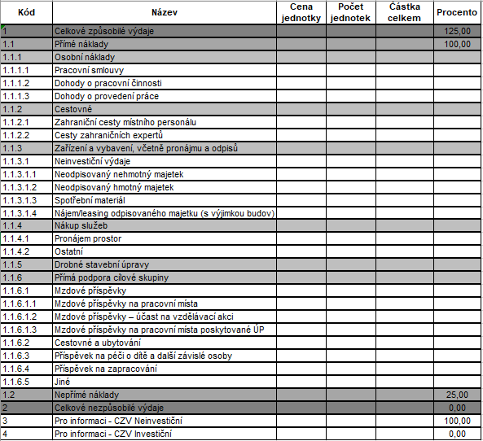

NN

Slide 38
Rozpočet projektu s NN – shrnutí
Výdaje hrazené z nepřímých nákladů (NN) nebudou v rámci zpráv o realizaci
a kontrol projektů na místě ze strany ŘO kontrolovány.
NN příjemce prokazuje procentuálním poměrem vůči skutečně vynaloženým způsobilým přímým nákladům, a to v rámci předložené zprávy o realizaci projektu s žádostí o platbu.
Prostředky na NN projektu jsou poskytovány průběžně, vždy spolu
s prostředky na přímé náklady projektu. Každá platba příjemci tak v sobě zahrnuje prostředky na přímé i na nepřímé náklady.
V celkových způsobilých nákladech projektu je obsaženo i spolufinancování žadatele.

Slide 39



Dokladování výdajů
Všechny způsobilé přímé výdaje projektu, musí být příjemce schopen doložit. Originály dokladů jsou archivovány u toho subjektu, u kterého výdaje vznikly. Kopie/skeny musí být k dispozici ŘO, přičemž některé je třeba přiložit k žádosti o platbu, jiné předloží příjemce v případě kontroly projektu na místě.
Za účelem zabránění dvojímu financování je příjemce povinen zajistit označení každého originálu účetního dokladu, který dokládá přímý způsobilý výdaj projektu, registračním číslem daného projektu. Označení může provést vepsáním textu, razítkem apod. Příjemce má povinnost zavázat dodavatele k tomu, aby k proplacení předkládal pouze faktury, které obsahují název a číslo projektu.
K žádosti o platbu je nutné do IS KP21+ naskenovat účetní doklad, pokud částka, která je z něj nárokována jako výdaj projektu, přesahuje 20.000 Kč.

Slide 40
Způsobilé výdaje – osobní náklady I.
Způsobilé osobní náklady = součet hrubé mzdy/platu/odměny
z dohody a odvodů na sociální a zdravotní pojištění hrazených zaměstnavatelem a případně dalších výdajů na zaměstnance, které je zaměstnavatel povinen hradit na základě platných právních předpisů (např. odvody do FKSP, zákonné pojištění odpovědnosti zaměstnavatele za škodu při pracovním úrazu nebo nemoci
z povolání apod.).
Způsobilé osobní náklady by měly respektovat obvyklou výši
v daném místě, čase a oboru. V případě nárokování vyšších mzdových sazeb - nutné odůvodnění.
    Informace k obvyklých mzdám a platům na www.esfcr.cz: www.esfcr.cz/pravidla-pro-zadatele-a-prijemce-opz-plus/-/dokument/18400695

Slide 41
Způsobilé výdaje - osobní náklady II
Způsobilé osobní náklady jsou:
  Hrubá mzda/plat
  Odvody zaměstnavatele na sociální a zdravotní pojištění
  Prémie a odměny
  Náhrada za dovolenou
  Náhrada mzdy nebo odměny z dohody (resp. poměrná část) za dny dočasné pracovní neschopnosti nebo karantény
  Úhrada odstupného pouze do zákonem uvedené minimální výše
  Náhrada mzdy nebo odměny z dohody (resp. poměrná část) v případě dalších překážek v práci
  Zákonné pojištění odpovědnosti zaměstnavatele

Slide 42
Způsobilé výdaje – osobní náklady III.
Povinné náležitosti pracovních smluv, DPČ a DPP v OPZ+:
identifikace projektu (název či registrační číslo),
popis pracovní činnosti, kterou zaměstnanec vykonává pro projekt,
rozsah činnosti, tzn. úvazek nebo počet hodin za časovou jednotku,
výše odměny,
další zákonem stanovené náležitosti..
Notes:
Pracovní smlouvy a dohody o pracích konaných mimo pracovní poměr musí být uzavřeny v souladu se zákoníkem práce.

Slide 43
Pravidla způsobilosti osobních nákladů
  Max. úvazek 1,0 u subjektů podílejících se na realizaci projektu (příjemce + partneři).
  Sazba / hodinová odměna pro projekt a mimo projekt musí být stejná.
  Pracovní úvazky zaměstnance se nesmí překrývat a není možné, aby byl placen za stejnou práci vícekrát.
  Odměny jsou způsobilým výdajem za podmínky, že jsou odměnou za splnění mimořádného nebo zvlášť významného úkolu, musí být náležitě odůvodněny pro každého zaměstnance zvlášť, v daném kalendářním roce nepřekročí 25 % roční mzdy/odměny z dohody.
  Pracovní smlouva / DPČ / DPP nesmí být podepsána stejnou osobou na straně zaměstnavatele i na straně zaměstnance!
Notes:
Při stanovení výše hodinové sazby za práci pro projekt u osob, které vykonávají stejnou či obdobnou práci i mimo realizaci projektu, je příjemce povinen brát v úvahu výši sazeb těchto zaměstnanců za činnosti mimo projekt. Pokud zaměstnanec zajišťuje v projektu stejnou či obdobnou činnost, jakou vykonává mimo projekt, pak se výše sazby za práci pro projekt a za stejnou či obdobnou práci bez vazby na projekt nemohou (na základě zákona č. 262/2000 Sb., zákoníku práce) lišit. Vyšší hodinová sazba za práci pro projekt může být stanovena pouze v odůvodněných případech a s ohledem na charakter vykonávané činnosti s projektem nesouvisející.
Pracovní úvazky zaměstnance se nesmí překrývat a není možné, aby byl placen za stejnou práci vícekrát.
Úvazek osoby, u které je odměňování i jen částečně hrazeno z prostředků projektu OPZ+, může být maximálně 1,0 dohromady u všech subjektů (příjemce a partneři) zapojených do daného projektu (tj. součet veškerých úvazků zaměstnance u zaměstnavatele/ů včetně případných DPP a DPČ nesmí překročit jeden pracovní úvazek), a to po celou dobu zapojení daného pracovníka do realizace projektu OPZ+. Při ověřování dodržení pravidla se vychází z textů všech pracovně právních vztahů platných v době realizace projektu, včetně těch, které byly uzavřeny před zahájením realizace projektu.
Odměny jsou způsobilým výdajem za podmínky, že jsou odměnou za splnění mimořádného nebo zvlášť významného úkolu apod. Odměna musí být náležitě zdůvodněna, a pokud je příslušný zaměstnavatel při vyplácení odměn vázán nějakým právním předpisem, musí postupovat v souladu s tímto předpisem (např. pro zaměstnance, jimž je poskytován plat, je platná úprava v § 134 zákona č. 262/2006 Sb., zákoník práce). Zdůvodnění vyplacených odměn je nezbytnou podmínkou jejich způsobilosti. Při poskytnutí odměn více zaměstnancům je nutné, aby existovalo zdůvodnění pro každého zaměstnance, kterému byly odměny vyplaceny.
V případě odměn za mimořádné nebo zvlášť významné úkoly zaměstnavatel stanoví ve svém vnitřním předpisu, individuální nebo kolektivní smlouvě apod. kritéria, při jejichž splnění lze odměny zaměstnanci poskytnout. Cílové odměny dle § 134a zákona č. 262/2006 Sb., zákoníku práce, lze poskytnout za splnění předem stanoveného mimořádně náročného úkolu, jehož příprava, postupné zajišťování a konečná realizace bude z hlediska působnosti zaměstnavatele zvlášť významná a zaměstnanec se na jeho splnění bezprostředně nebo významně podílí. Výši cílové odměny musí zaměstnavatel stanovit společně s hodnotitelnými nebo měřitelnými ukazateli před započetím plnění úkolu. Cílová odměna přísluší zaměstnanci ve výši určené zaměstnavatelem v závislosti na plnění ukazatelů, neskončí-li jeho pracovní poměr před splněním stanoveného úkolu.
Pokud není uvedeno jinak, jsou způsobilé odměny (bez ohledu na jejich charakter z pohledu zákona č. 262/2006 Sb., zákoníku práce), které nepřekročí v daném kalendářním roce:
pro zaměstnance odměňované platem: 25 % ročního úhrnu nejvyššího platového tarifu a nejvýše přípustného osobního příplatku v příslušné platové třídě a v případě představeného též příplatku za vedení, který lze tomuto zaměstnanci jako nejvýše přípustný přiznat nebo
pro zaměstnance odměňované mzdou/odměnou z dohody: 25 % roční mzdy/odměny z dohody, kdy se vychází z částky dle poslední platné verze pracovní smlouvy/dohody o pracovní činnosti/dohody o provedení práce.
V případě zaměstnanců, jejichž základní plat nebo mzda jsou hrazeny z rozpočtu projektu, se při stanovení maximální možné odměny zohledňuje výše úvazku a doba zapojení zaměstnance v projektu v kalendářním roce, ve kterém jsou vypláceny odměny.
Formou odměn dle § 134 zákona č. 262/2006 Sb., zákoníku práce, nebo cílových odměn dle § 134a zákona č. 262/2006 Sb., zákoníku práce, lze také uhradit práci na projektu podpořeného z OPZ+ vykonanou zaměstnanci, jejichž základní plat není hrazen z rozpočtu projektu. V těchto případech do rozpočtu projektu vstupují jen tyto odměny a s nimi související odvody zaměstnavatele, přičemž výše odměny při přepočtení na hodinovou sazbu nesmí přesáhnout horní limit hrubé hodinové mzdy nebo platu stanoveného pro danou pozici v přehledu obvyklých cen a výší mezd / platů pro komodity / pracovní pozice, které se v projektech podpořených z ESF+ objevují nejčastěji.
Výše uvedené limity pro odměny způsobilé v rámci projektu nepředstavují překážku tomu, aby zaměstnavatel zaměstnanci poskytl (mimo způsobilé výdaje projektu) vyšší odměnu (pokud je to v souladu s platnými právními předpisy).
Veškeré vyplacené odměny v projektu musí náležet za činnosti vykonané pro projekt a zároveň musí souviset s činnostmi uvedenými v pracovní smlouvě/dohodě člena realizačního týmu, resp. popisem pracovní pozice v dané organizaci. Nezpůsobilé jsou pravidelné odměny a odměny nesouvisející s prací na projektu. Odměnu nelze poskytnout osobám, které se podílely na vzniku nedostatků při realizaci projektu, pokud tyto nedostatky nebyly příjemcem řádně zdůvodněny nebo pokud zdůvodnění nebylo akceptováno ze strany ŘO.
Při kolizi tohoto pravidla s pravidlem ohledně obvyklých mezd/platů platí, že do způsobilých výdajů projektu lze zařadit pouze osobní výdaje, které jsou přiměřené, tj. neporušují pravidlo o obvyklých mzdách/platech. Zaměstnavatel vždy může do způsobilých výdajů projektu uplatnit pouze část osobních nákladů za daného zaměstnance.
Tj. včetně partnerů bez finančního příspěvku.
Úvazek z pracovněprávního vztahu, v rámci kterého zaměstnanec nebo zaměstnankyně čerpá mateřskou nebo rodičovskou dovolenou, se do limitu 1,0 úvazku nezapočítává.
Pro určení maximálního příplatku za vedení, který lze zaměstnanci přiznat v případě platu dle nařízení vlády č. 564/200 Sb., o platových poměrech zaměstnanců ve veřejných službách a správě platí obdobná výše jako dle přílohy č. 2 k zákonu č. 234/2014 Sb., o státní službě.
Pokud příslušná pracovní pozice v přehledu obvyklých mezd/platů chybí, pak se vychází z Informačního systému o průměrném výdělku obdobně, jako z něj vychází přehled obvyklých mezd/platů sestavený ŘO.
Pravidelnou odměnou se rozumí odměna poskytnutá za standardní výsledky práce.
Jedná se zejména o: zpoždění v harmonogramu realizace klíčových aktivit; neplnění obsahu klíčových aktivit; nenaplňování stanovených hodnot indikátorů; opakované nedodržení harmonogramu předkládání zpráv o realizaci projektu; zatajování podstatných skutečností, které by vedly k proplácení nezpůsobilých výdajů.
K podpisu smluv: V § 2 odst. 1 ZP je uvedeno, že závislou prací je práce, která je vykonávána ve vztahu nadřízenosti zaměstnavatele a podřízenosti zaměstnance, jménem zaměstnavatele, podle pokynů zaměstnavatele a zaměstnanec ji pro zaměstnavatele vykonává osobně. Při podpisu smlouvy stejnou osobou existuje riziko střetu zájmů, dále je tu otázka, kdo práci zaměstnance přebírá a kontroluje.
Zaměstnání malého rozsahu
Sjednaná měsíční mzda je menší než 3 000 Kč (PS a DPČ) – se nehradí odvody na zdravotní a sociální pojištění.
Příjem není sjednán vůbec (pouze DPČ) – např. rozsah práce nepřesáhne 20h týdně
Případně dokument o jmenování zaměstnance do pracovního poměru, pokud byl pracovní poměr založen jmenováním. Zákoník práce nestanoví formu jmenování ani podstatné náležitosti jmenování. V praxi má obvykle písemnou formu (jmenovací dekret nebo dopis) a obsahuje název funkce, místo výkonu práce a od kterého dne (vznik pracovního poměru) bude práci vykonávat.
Je nezbytné dodržet mj. také ustanovení § 34b odst. 2 zákoníku práce, dle kterého „zaměstnanec v dalším základním pracovněprávním vztahu u téhož zaměstnavatele nesmí vykonávat práce, které jsou stejně druhově vymezeny. U zaměstnavatele, jímž je stát, platí věta první jen tehdy, jedná-li se o výkon práce v téže organizační složce státu.“ Jeden zaměstnanec nemůže tedy vykonávat práce v rámci dvou či více uzavřených pracovněprávních vztahů s totožným druhem práce u jednoho zaměstnavatele. Toto pravidlo se uplatňuje také v případě několika souběžně uzavřených dohod o provedení práce/dohod o pracovní činnosti.
Povinné náležitosti mohou být obsaženy také v jiném dokumentu, který je součástí dokumentace k pracovněprávnímu vztahu/služebním poměru zaměstnance (např. v pracovní náplni, charakteristice systemizovaného místa, mzdovém/platovém výměru apod.).
Toto neplatí pro pozici, u které by z projektu byly financovány jen mimořádné odměny; u takového případu není identifikace projektu a úvazku v popisu pracovní činnosti/pracovní smlouvě či obdobném dokumentu vyžadována.

Slide 44
Zaměstnanec x dodavatel
Pozor na střet zájmů
Mějte prosím na paměti, že pro posouzení střetu zájmu postačí pouze možnost (ohrožení) mít vliv na výsledek výběrového/zadávacího řízení, případně je ohrožena nestrannost nebo nezávislost v souvislosti s výběrovým řízením.
Střet zájmů se vztahuje nejen na členy realizačního týmu, ale na všechny zaměstnance zadavatele, tj. zaměstnance příjemce → žádný zaměstnanec příjemce nesmí být jeho dodavatelem.
Ve střetu zájmu jsou také členové statutárního orgánu zadavatele, osoby, které se podílely na zpracování žádosti o podporu, osoby, které se ve prospěch zadavatele podílely na přípravě nebo zadávání předmětné zakázky apod.
Více viz kap. 20.1 Obecné části pravidel OPZ+.
Notes:
Osoby v zaměstnaneckém poměru vůči zadavateli veřejné zakázky totiž mají/mohou mít možnost získat informace ohledně zadání zakázky, realizace projektu či případně dalších informací, které těmto osobám v pozici dodavatele mohou poskytnout konkurenční výhodu, která může vést k narušení principu rovného zacházení a transparentnosti při zadávání VZ.

Slide 45
Způsobilé výdaje – Cestovné
Výdaje spojené s cestami zaměstnanců (včetně DPP a DPČ) příjemce, partnerů s finančním příspěvkem při zahraničních cestách.
  Jízdní výdaje: při zakoupení časových kuponů musí být doloženo, že nákup kuponu je levnější než jednotlivé jízdenky. Letenky: pouze při vzdálenosti více než 500 km, ekonomická třída. Kratší vzdálenost: souhlas ŘO/cena jízdenky v 1. třídě vlaku
  Ubytování: musí odpovídat cenám v místě obvyklým,
  Stravné: výši stravného na základě zákona č. 262/2006 Sb., zákoník práce, a prováděcí vyhlášky MPSV nebo MF určuje zaměstnavatel zaměstnanci před vysláním na pracovní cestu.
  Nezbytné vedlejší výdaje: cestovní pojištění, dálniční poplatek, poplatky za úschovu zavazadel…

Slide 46
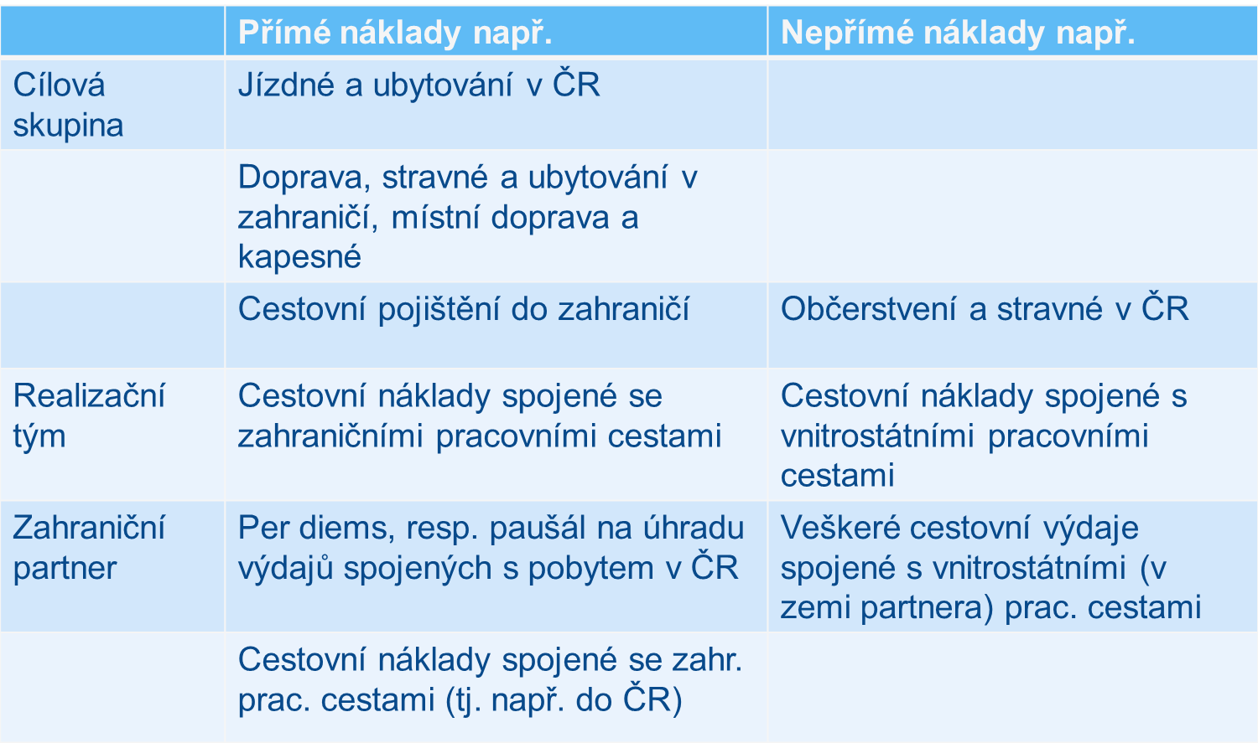
cestovné – PN a NN
Notes:
Cestovní náhrady pro zahraniční pracovníky projektu, kteří nejsou zaměstnanci českých subjektů, jsou způsobilé v režimu tzv. „per diems“. Tyto náhrady per diems kryjí náklady na ubytování, stravné a cestovné v ČR. Per diems se pro cizince v ČR stanovuje podle sazeb EU publikovaných na stránce: https://ec.europa.eu/international-partnerships/documentslibrary_en?keyword=per%20diem%20rates.
Z principu náhrady per diems vyplývá, že je lze vyplácet pouze v situacích, kdy zahraniční
expert zůstává v ČR přes noc.86 V případě, kdy zahraniční expert nezůstává v ČR přes noc,
mu náleží paušál na úhradu výdajů spojených s pobytem v ČR ve výši 75 EUR.

Slide 47

nákup zařízení a vybavení
Způsobilé jsou výdaje spojené s nákupem nového nebo použitého vybavení hmotné povahy a také výdaje na nehmotný majetek.
Pokud jsou pořízené položky využívány i k jiným účelům, které přímo nesouvisí s cíli projektu, způsobilá je pouze poměrná část těchto výdajů.
Pro vybavení členů RT platí, že proplácet lze vždy výši nákladů odpovídající zapojení do projektu, tedy součtu všech úvazků v RT
(2 osoby x 0,5 úvazek = 1 počítač); náklady na zařízení a vybavení pro pracovníky, jejichž mzdy jsou hrazené z nepřímých nákladů, patří do nepřímých nákladů.
Investiční výdaje nejsou ve výzvě č. 063 povoleny.
Notes:
Výdaje na nákup použitého zařízení jsou způsobilé pouze při dodržení následujících podmínek:
- Použité zboží nebylo získáno prostřednictvím podpory z veřejných rozpočtů (zejména státní dotace, podpory ze zdrojů EU);
- Pořizovací cena byla určena na základě průkazného průzkumu trhu a je nižší než cena obdobného, avšak nového zboží.

Slide 48
Nákup služeb, DPH
Dodání služby musí být nezbytné k realizaci projektu
a musí vytvářet novou hodnotu.
DPH – rozdílné pro plátce a neplátce DPH
  U neplátce je DPH způsobilým výdajem
  U plátců je DPH způsobilým výdajem, pokud nevzniká nárok na odpočet

Slide 49
Přímá podpora
Z rozpočtu projektu lze hradit výdaje spojené se zapojením cílové skupiny do projektu
Patří sem:
  Cestovní náhrady, jízdné (při zakoupení časových kuponů musí být doloženo, že nákup kuponu je v rámci realizace projektu levnější než proplácení jednotlivých jízdenek), stravné CS v zahraničí, ubytování (v ČR max. do výše 1 200 Kč/noc),
  Příspěvek na péči o dítě a další závislé osoby
  Jiné nezbytné náklady CS

Slide 50
Veřejné zakázky
Pokud příjemce (dále jen zadavatel) nedisponuje dostatečným vybavením na realizaci projektu nebo není schopen zabezpečit veškeré činnosti spojené s realizací projektu pomocí vlastních zaměstnanců, může pořízení takového vybavení a služeb zajistit nákupem.
Zadáváním se rozumí jakýkoli postup pro výběr dodavatele.
Zadavatel vždy postupuje tak, aby nedocházelo ke střetu zájmů.
Pro příjemce platí povinnost řídit se pravidly uvedenými v kapitole 20 Obecná část pravidel.
Metodický pokyn pro oblast zadávání zakázek pro programové období 2021-2027 pro zakázky nad 500 tis. Kč bez DPH.

Slide 51
Veřejné zakázky
Veškerá výběrová/zadávací řízení, která příjemce musí dle pravidel OPZ+ provést, podléhají několikastupňové kontrole během procesu zadávání i po jeho dokončení:
před vyhlášením výběrového/zadávacího řízení
před podpisem smlouvy s vybraným dodavatelem poté, co zadavatel provedl posouzení a hodnocení nabídek
před podpisem dodatku ke smlouvě s dodavatelem, resp. jakékoli jiné písemné změny závazku, dále jen „dodatek“.
Veškeré podklady k VZ jsou zadávány do IS KP 21+, kde probíhá i jejich kontrola.
Je nutné při zadávání VZ počítat se lhůtou pro kontrolu zakázek ze strany ŘO.
Výdaje spojené se zakázkou není možné proplatit, pokud doposud neproběhla kontrola zadávání dotčené VZ!

Slide 52
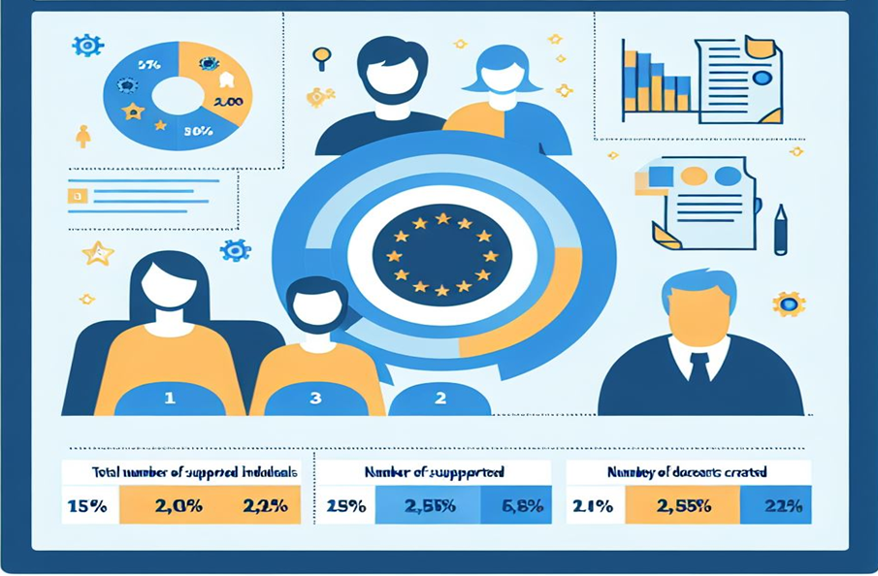
indikátory

Slide 53
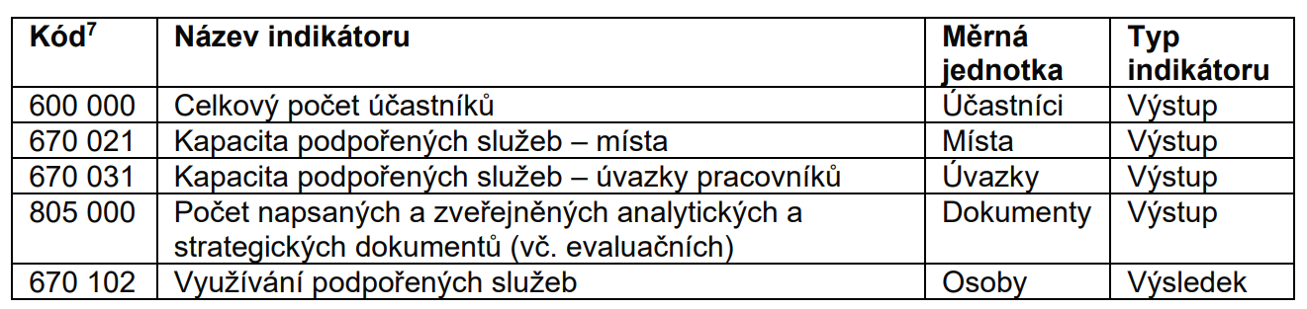
Indikátory se závazkem
Závazná cílová hodnota stanovena v RoD
Průběžné vykazování v ZoR
Cílové hodnoty indikátorů jsou závazné, protože byly nastaveny v přímé vazbě na aktivity projektu a jeho rozpočet, nelze je libovolně měnit. Pokud důvodně hrozí, že se nepodaří dosáhnout cílových hodnot, doporučujeme kontaktovat pracovníky ŘO a dojednat další postup.
Nenaplnění cílových hodnot indikátorů uvedených v právním aktu může mít dopad na výši způsobilých výdajů projektu.
Notes:
V průběhu realizace může dojít i k překročení cílové hodnoty indikátoru. Taková situace není důvodem pro změnu právního aktu. Platí ovšem, že při výpočtu míry naplnění cílových hodnot je případné překročení započítáno maximálně ve výši 120 %.

Slide 54
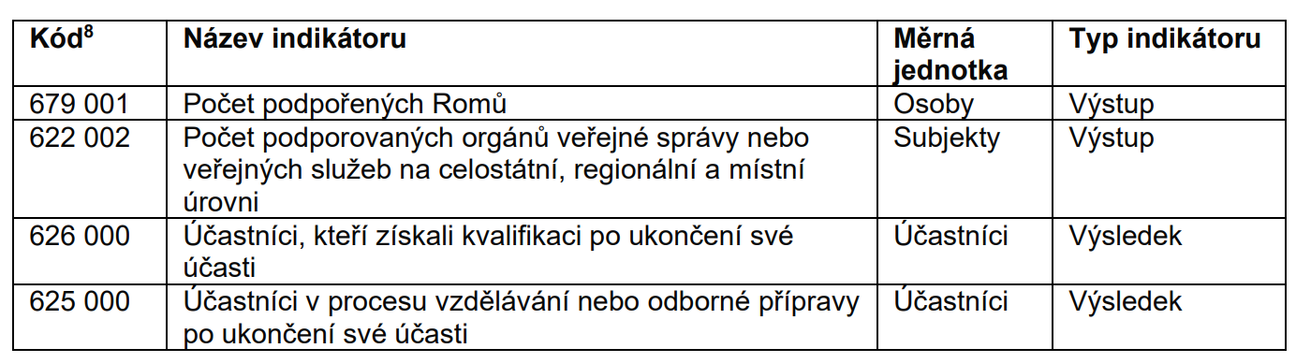
Indikátory bez závazku
Indikátory vykazované v průběhu realizace (cílová hodnota není dopředu stanovena):
679 001 Počet podpořených Romů – odhadovaný počet podpořených Romů, údaje o tom, která osoba byla započítána, nebude příjemce dokládat ani předávat, vykazuje se pouze souhrnný údaj za projekt.

Slide 55
EVIDENCE PODPORY
Důležité je, aby se vykazované hodnoty opíraly o průkaznou evidenci.
Dosažené hodnoty u indikátorů týkajících se podpořených osob se do zprávy o realizaci projektu vyplňované v IS KP21+ dostanou prostřednictvím informačního systému IS ESF.
Každý účastník projektu (podpořená osoba) se do systému IS ESF zapisuje s využitím jména, příjmení, bydliště a data narození (osoby, které nejsou identifikovány do této míry detailu, nemohou být započteny mezi podpořené účastníky).
Ke každé osobě se zapisuje, jakých podpor v rámci projektu využila a v jakém rozsahu (v počtu hodin, příp. dnů apod., jednotka se liší podle kategorie využité podpory). U podpor se dále rozlišuje, zda byla poskytnuta v prezenční nebo distanční formě.
Notes:
V odůvodněných případech je možné v projektu poskytovat podporu i osobám, u nichž příjemce či partner neznají totožnost v potřebném rozsahu. (Jedná se o případy, kdy identifikace osoby a uchování těchto údajů je v rozporu s účelem práce s danou cílovou skupinou, např. se týká údajů o obětech trestných činů apod.). Nicméně tyto osoby nelze v dosažených hodnotách indikátorů zahrnovat. U podpor poskytovaných neidentifikovaných osobám zajistí příjemce alespoň jejich počet a stručnou charakteristiku složení této skupiny a dále zpracuje odůvodnění, proč nemohlo dojít
k záznamu v potřebném detailu.
Příjemce je povinen zpracovávat a chránit osobní údaje v souladu s Obecným nařízením o ochraně osobních údajů (osobní údaje ve fyzické podobě, tj. listinné údaje či na nosičích dat, budou uchovávány v uzamykatelných schránkách,

Slide 56
Specifické datové položky
    Počet podpořených osob původem z Ukrajiny
    odhadovaný počet podpořených osob původem z Ukrajiny;
    údaje o tom, která osoba byla započítána, nebude příjemce dokládat ani předávat, vykazovat bude pouze souhrnný údaj
    za projekt.
    Celkový počet podpořených osob
    hodnota se rovná součtu hodnot indikátorů 600 000 Celkový počet účastníků a 670 102 Využívání podpořených služeb.

Slide 57
Zdroje informací, systémy pro žadatele a příjemce

Slide 58
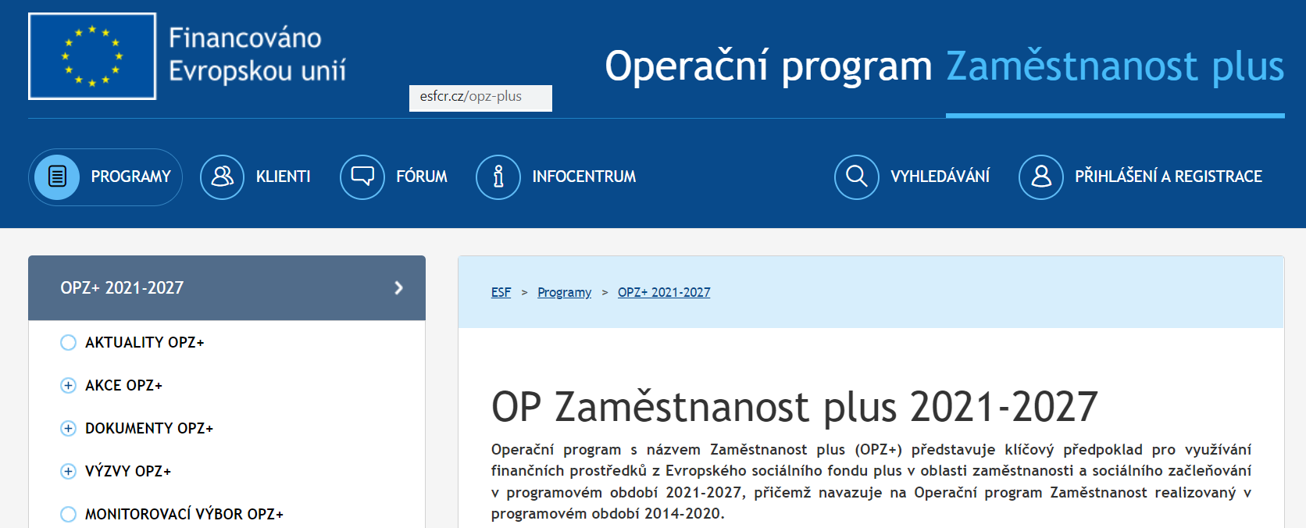
Kde čerpat informace
Web www.esfcr.cz (zkratka: Evropský sociální fond v ČR)
  Záložky: Aktuality, Akce, Dokumenty, Výzvy; rozcestník např. do IS ESF

Slide 59
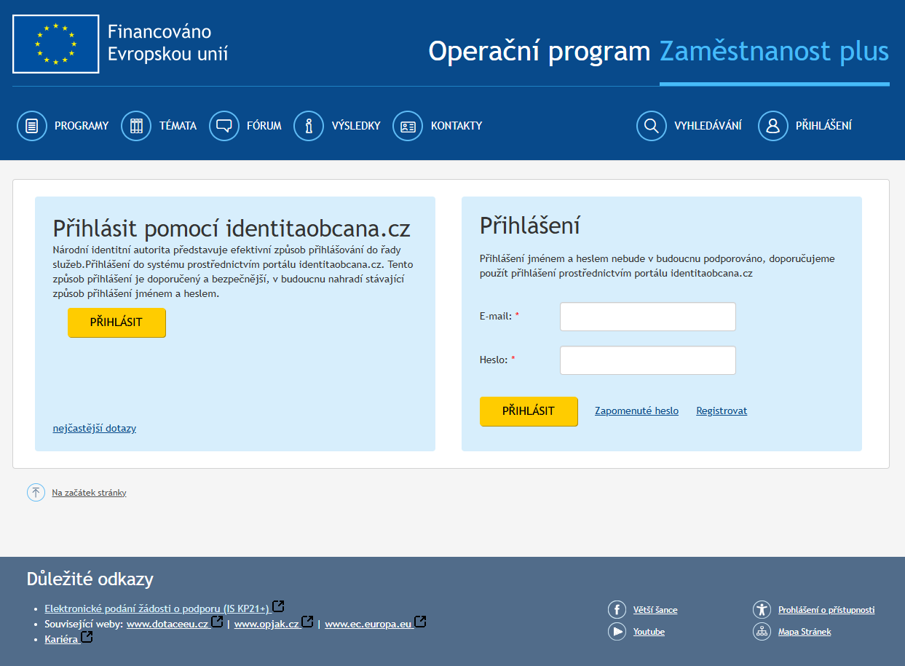
Esfcr.cz – registrace, přihlášení
Dole na stránce:
důležité odkazy
a kontakty

Slide 60
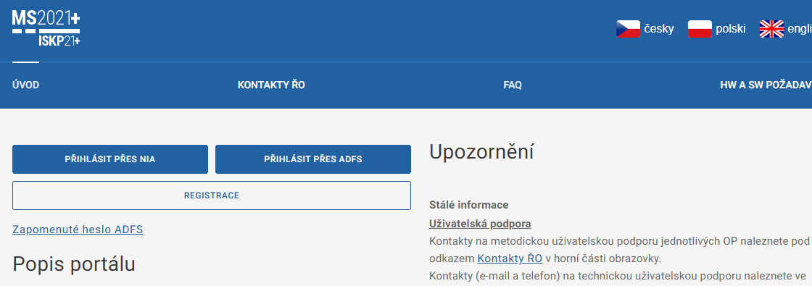
V JAKÝCH SYSTÉMECH PRACUJE ŽADATEL
IS KP21+ (https://iskp21.mssf.cz/)
      Informační systém pro žadatele a příjemce
      Komunikace prostřednictvím depeší (odesílají se z projektu)
      Žádosti o platbu, Zprávy o realizaci, Žádosti o změnu
IS ESF (www.esfcr.cz)
      Dokumenty, formuláře a pravidla pro žadatele a příjemce
      Monitorování podpořených osob, databáze produktů

Slide 61
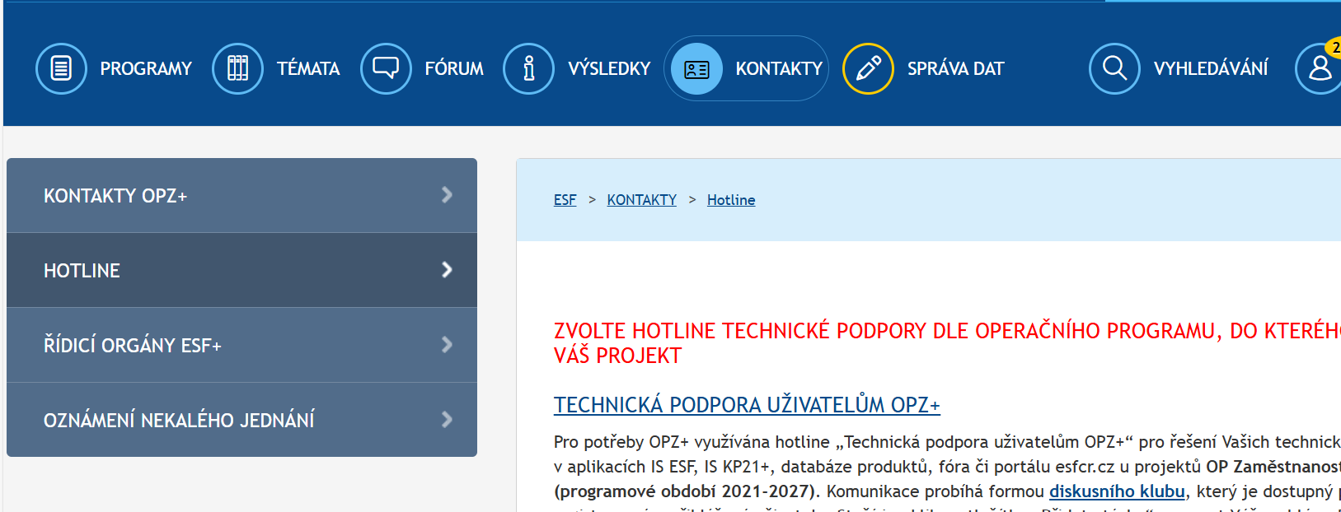
TECHNICKÁ podpora ISKP21+
  Pro řešení technických problémů v aplikacích IS ESF, IS KP21+, databáze produktů, fóra či portálu esfcr.cz u projektů OPZ+ je využívána technická podpora na webu www.ESFCR.cz: kontakty → HOTLINE.
Komunikace probíhá formou diskusního klubu, který je dostupný pro registrované a přihlášené uživatele: www.esfcr.cz/technicka_podpora_opzplus
Reakci můžete očekávat do 4 hodin v rámci provozní doby
(po-pá 8 – 16 hodin) od obdržení požadavku.

Slide 62
Pravidla pro žadatele a příjemce
Obecná část pravidel pro žadatele a příjemce z OPZ+
    - obsahuje např. informace o indikátorech, publicitě, ukončení realizace projektu, …
Specifická část pravidel pro žadatele a příjemce z OPZ+ pro projekty s přímými a nepřímými náklady nebo projekty financované s využitím paušálních sazeb
  - obsahuje informace o změnách projektu, způsobilosti výdajů vč. dokladování, finanční řízení projektu, …
Pravidla se průběžně aktualizují, prosíme o sledování aktuálních dokumentů na stránkách www.esfcr.cz (o aktualizacích jsou příjemci informováni depeší)

Slide 63

další příručky na webu esfcr.cz
Tabulka obvyklých cen a mezd:
    https://www.esfcr.cz/pravidla-pro-zadatele-a-prijemce-opz-plus/-/dokument/18400695
Pokyny k evidenci podpory poskytnuté účastníkům:
    https://www.esfcr.cz/monitorovani-podporenych-osob-opz-plus
Pokyny k vyplnění zprávy o realizaci a žádosti o platbu:
    https://www.esfcr.cz/formulare-a-pokyny-ke-zprave-o-realizaci-projektu-zadosti-o-platbu-a-zadosti-o-zmenu-opz-plus
Pokyny ke zpracování žádosti o změnu:
    https://www.esfcr.cz/formulare-a-pokyny-ke-zprave-o-realizaci-projektu-zadosti-o-platbu-a-zadosti-o-zmenu-opz-plus
Šablony a vzory pro vizuální identitu:
    https://www.esfcr.cz/sablony-a-vzory-pro-vizualni-identitu-opz-plus
Formuláře z oblasti veřejné podpory a podpory de minimis:
    https://www.esfcr.cz/formulare-z-oblasti-verejne-podpory-a-podpory-de-minimis-opz-plus

Slide 64

Děkujeme za pozornost
Pokračujeme návaznou prezentací:
2. Zpráva o realizaci a Žádost o platbu

